Slide 1
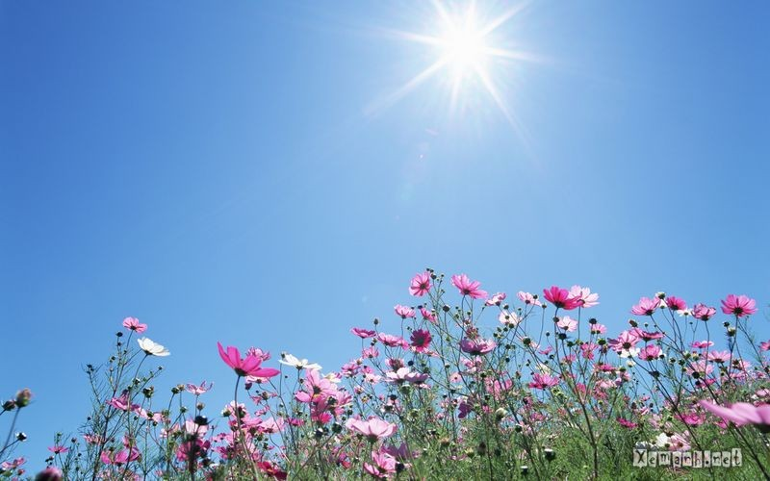
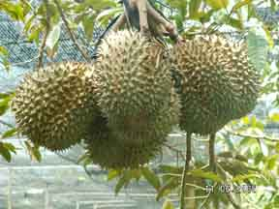

Môn : Chính tả
Bài : SẦU RIÊNG

Slide 2


CHÍNH TẢ ( nghe - viết)
SẦU RIÊNG

Slide 3
CHÍNH TẢ ( nghe - viết)
SẦU RIÊNG
Hoa sầu riêng trổ vào cuối năm. Gió đưa hương thơm ngát như hương cau, hương bưởi tỏa khắp khu vườn. Hoa đậu từng chùm, màu trắng ngà. Cánh hoa nhỏ như vảy cá, hao hao giống cánh sen con, lác đác vài nhụy li ti giữa những cánh hoa. Mỗi cuống hoa ra một trái. Nhìn trái sầu riêng lủng lẳng dưới cành trông giống những tổ kiến. Mùa trái rộ vào dạo tháng tư, tháng năm ta.

Slide 4
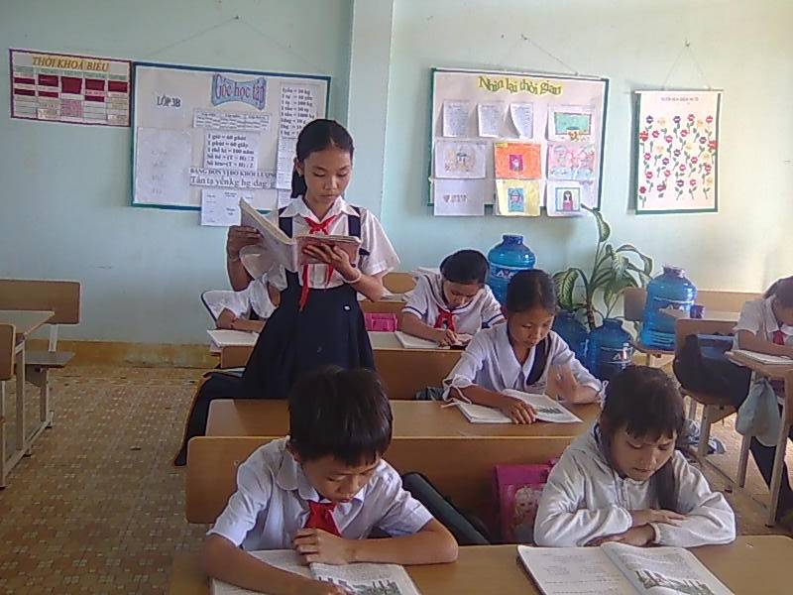
CHÍNH TẢ ( nghe - viết)
SẦU RIÊNG
HOC SINH ĐỌC BÀI
HỌC SINH ĐỌC BÀI

Slide 5

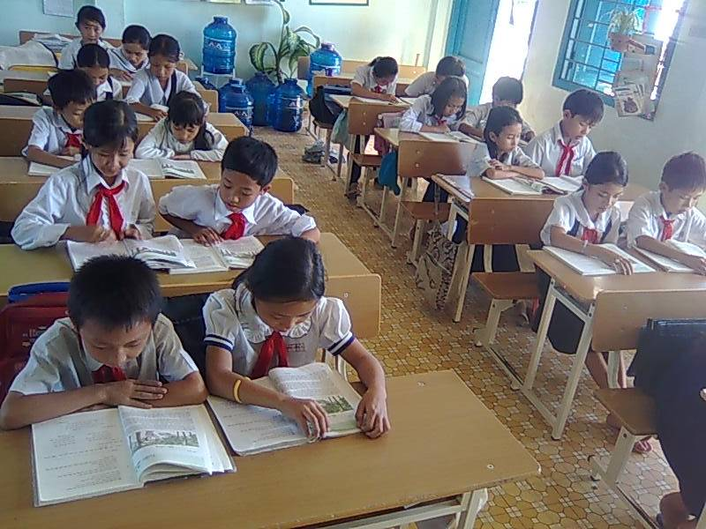
CHÍNH TẢ ( nghe - viết)
SẦU RIÊNG
?
Em hãy miêu tả lại những nét đặc sắc của hoa và quả sầu riêng?

Slide 6
CHÍNH TẢ ( nghe - viết)
SẦU RIÊNG
Hoa sầu riêng trổ vào cuối năm. Gió đưa hương thơm ngát như hương cau, hương bưởi tỏa khắp khu vườn. Hoa đậu từng chùm, màu trắng ngà. Cánh hoa nhỏ như vảy cá, hao hao giống cánh sen con, lác đác vài nhụy li ti giữa những cánh hoa. Mỗi cuống hoa ra một trái. Nhìn trái sầu riêng lủng lẳng dưới cành trông giống những tổ kiến. Mùa trái rộ vào dạo tháng tư, tháng năm ta.

Slide 7
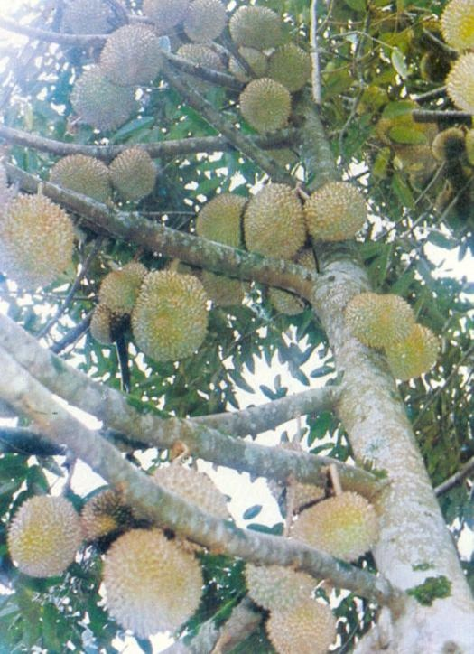
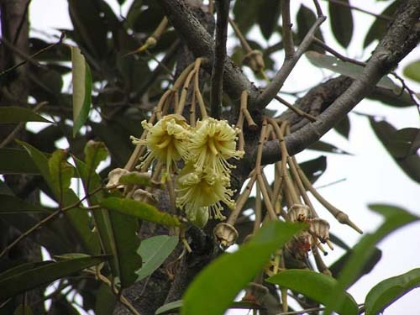
CHÍNH TẢ ( nghe - viết)
SẦU RIÊNG
Kết luận : Những nét đặc sắc của hoa và quả sầu riêng?
Hoa: từng chùm, màu trắng ngà,
cánh nhỏ như vảy cá,
có vài nhụy li ti giữa cánh hoa.
Quả: lủng lẳng dưới cành
trông giống như tổ kiến.

Slide 8
CHÍNH TẢ ( nghe - viết)
SẦU RIÊNG
?
Hãy tìm các tiếng trong bài mà các em hay viết nhầm?
Hoa sầu riêng trổ vào cuối năm. Gió đưa hương thơm ngát như hương cau, hương bưởi tỏa khắp khu vườn. Hoa đậu từng chùm, màu trắng ngà. Cánh hoa nhỏ như vảy cá, hao hao giống cánh sen con, lác đác vài nhụy li ti giữa những cánh hoa. Mỗi cuống hoa ra một trái. Nhìn trái sầu riêng lủng lẳng dưới cành trông giống những tổ kiến. Mùa trái rộ vào dạo tháng tư, tháng năm ta.

Slide 9

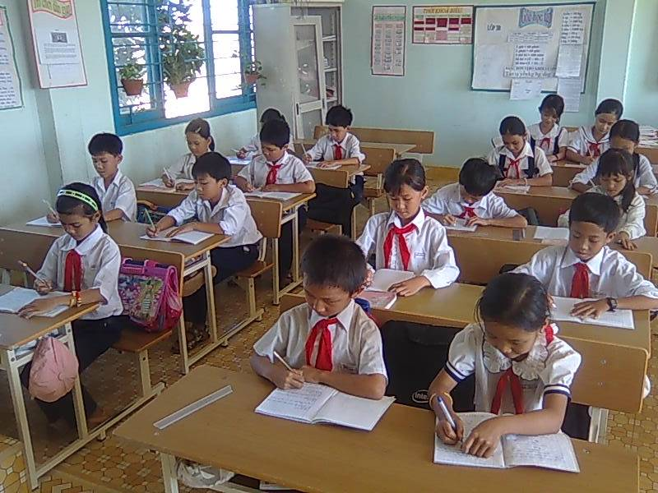
CHÍNH TẢ ( nghe - viết)
SẦU RIÊNG
Giáo viên đọc cho học sinh viết bài

Slide 10

CHÍNH TẢ ( nghe - viết)
SẦU RIÊNG
Học sinh soát lỗi, gv chấm bài.

Slide 11
CHÍNH TẢ ( nghe - viết)
SẦU RIÊNG
Bài 3: Chọn tiếng thích hợp trong ngoặc đơn để hoàn chỉnh bài văn sau:
Cái đẹp
Cuộc sống quanh ta thật đẹp. Có cái đẹp của đất trời: ( nắng/ lắng) chan hòa như rót mật xuống quê hương, khóm ( trúc/ trút) xanh rì rào trong gió sớm, những bông ( cút/ cúc) vàng (lóng lánh/ nóng nánh) sương mai,…Có cái đẹp do bàn tay con người tạo ( nên/lên): những mái chùa cong (vúc/vút), những bức tranh rực rỡ sắc màu, những bài ca (láo lức/ náo nức) lóng người,…Nhưng cái đẹp nhất vẫn là vẻ đẹp của tâm hồn. Chỉ những người biết sống đẹp mới có khả năng thưởng thức cái đẹp và tô điểm cho cuộc sống ngày càng tươi đẹp hơn.
HÒA BÌNH
nắng
trút
cúc
lóng lánh
nên
vút
náo nức

